Slide 1
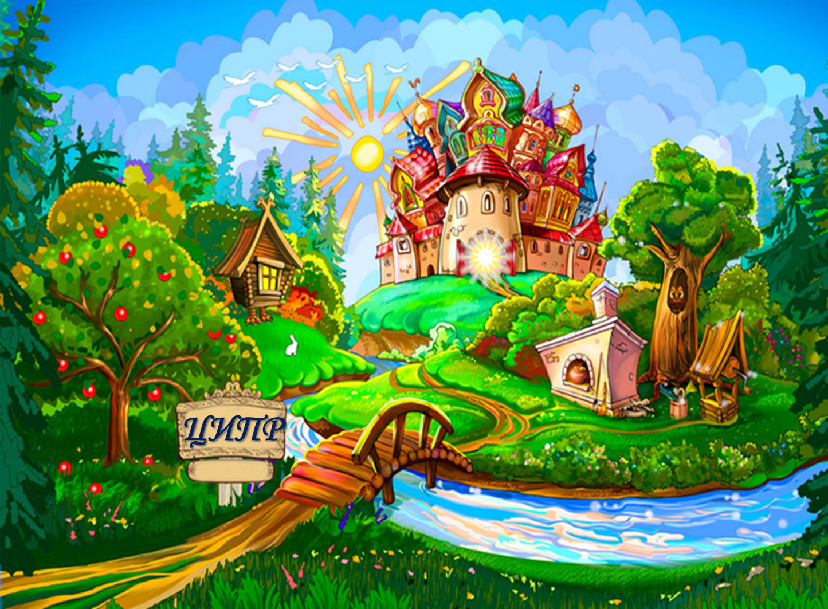
Центр игровой поддержки ребенка

Slide 2
Осуществление
психолого – педагогической деятельности, направленной на всестороннее развитие детей раннего возраста, на основе современных методов организации игровой деятельности

Slide 3
Потребности раннего возраста:
Сенсомоторные потребности
Самостоятельность
Сотрудничество со взрослыми
Познание предметного мира

Slide 4
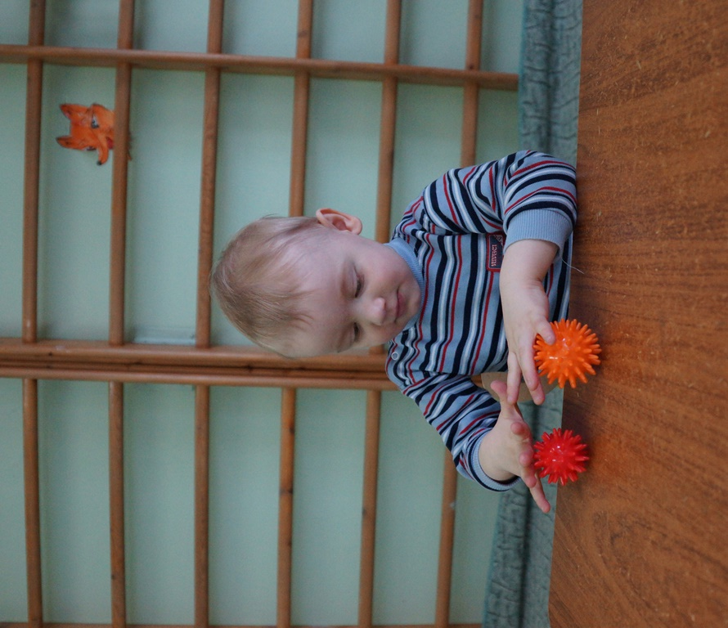
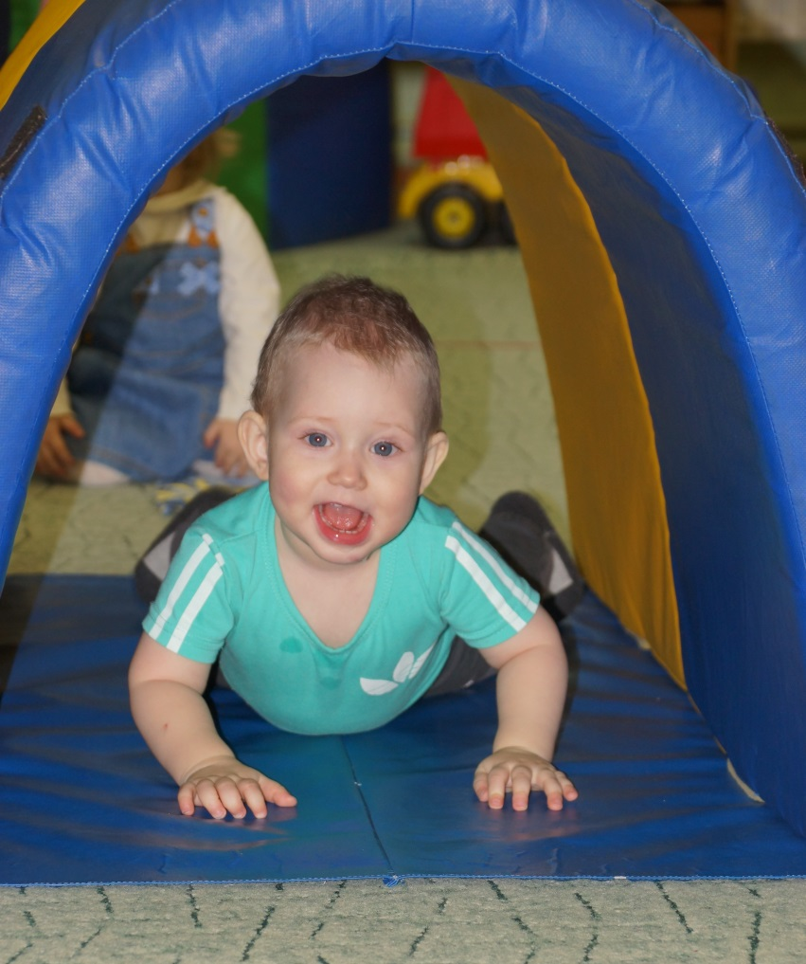

Slide 5
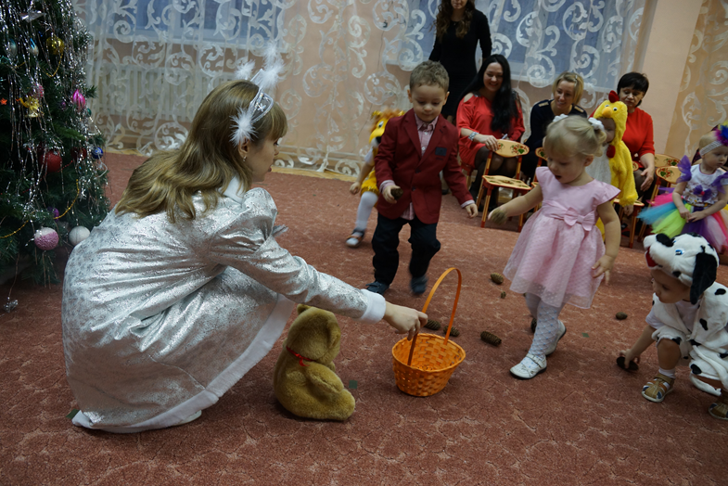

Slide 6
Цель создания ЦИПР
Развитие детей раннего возраста на основе использования в практике воспитания современных игровых технологий и адаптация ребенка к поступлению в дошкольное образовательное учреждение

Slide 7
Задачи ЦИПР
Оказание содействия в социализации детей раннего дошкольного возраста на основе организации игровой деятельности;
Обучение родителей способам применения различных видов игровых средств обучения: организация на их основе развивающих игр и игрового взаимодействия с детьми;
Консультирование родителей по созданию развивающей среды в условиях семейного воспитания, формированию оптимального состава игровых средств обучения, правила из выбора;
Ознакомление родителей с современными видами игровых средств обучения.

Slide 8
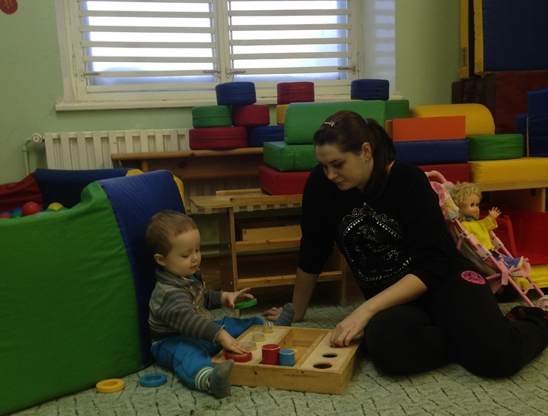
Организация образовательного процесса:
Работа в форме совместных с родителями групповых игр, развлечений, праздников.

Slide 9
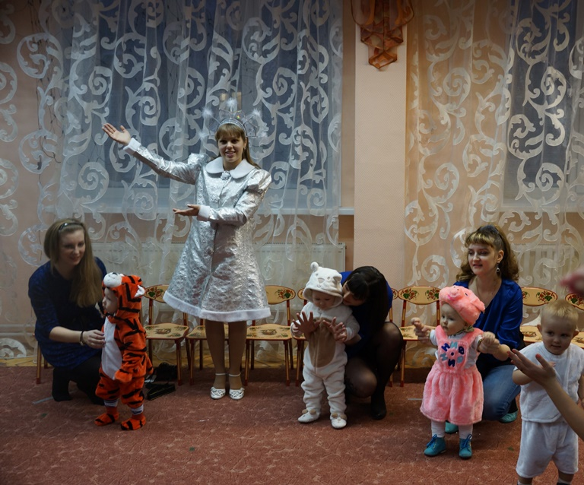
Праздник «Новый год»

Slide 10
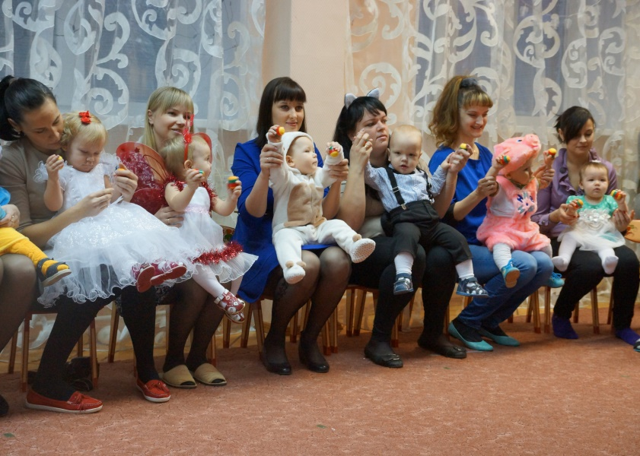

Slide 11
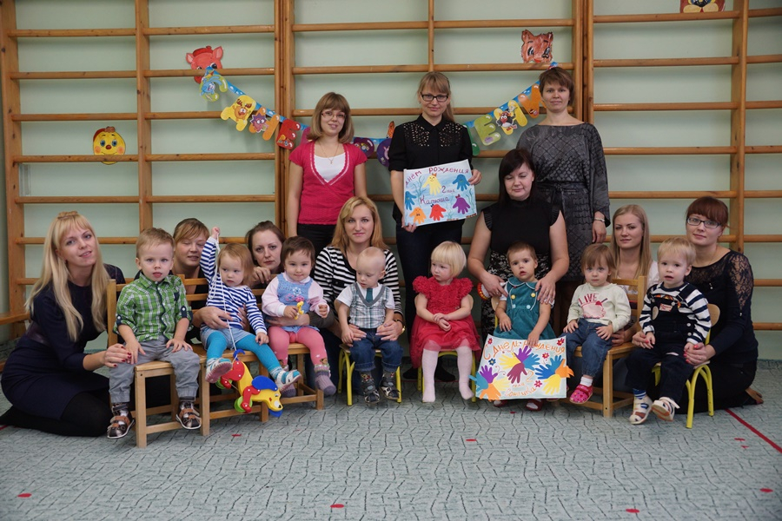
Праздник «День рождения»

Slide 12
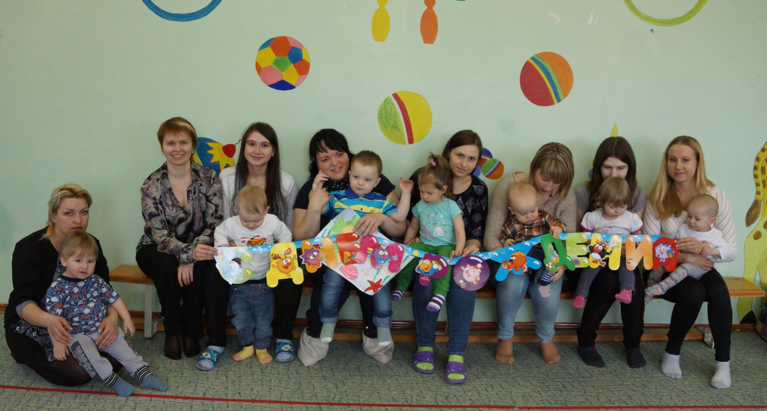

Slide 13
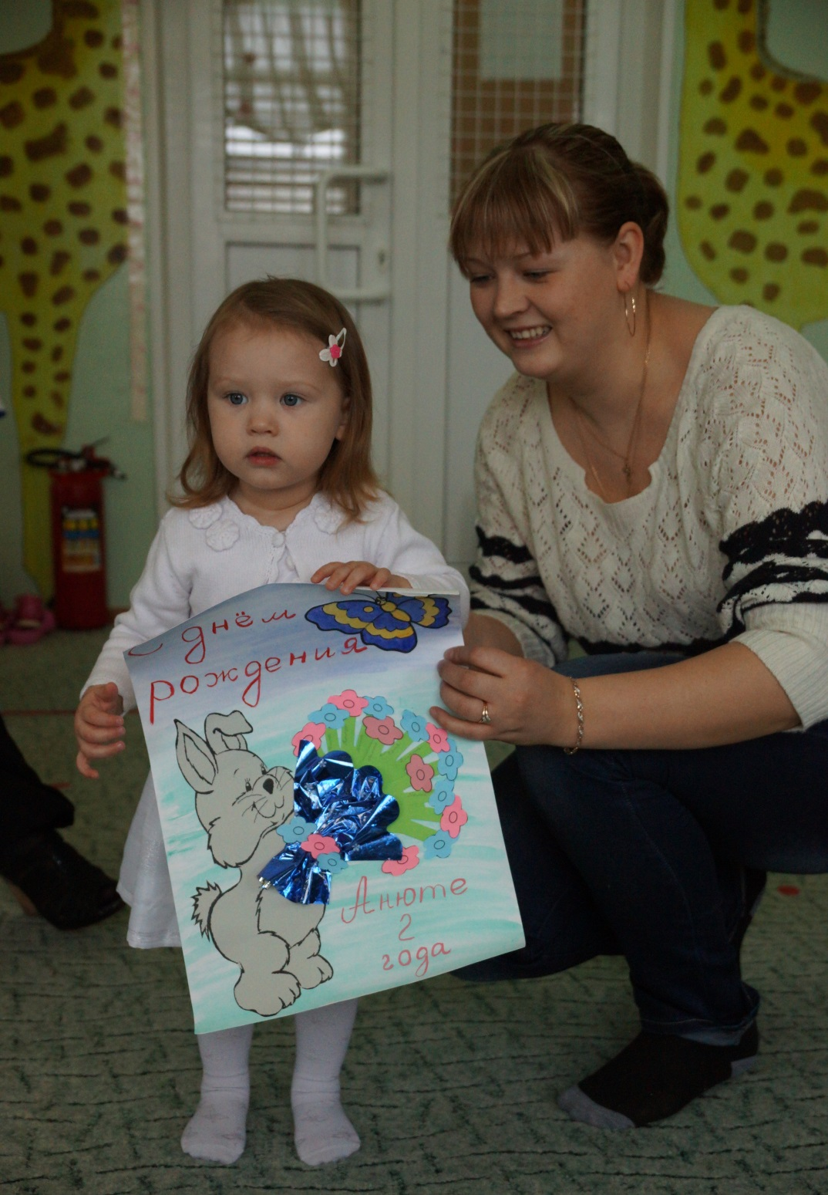

Slide 14
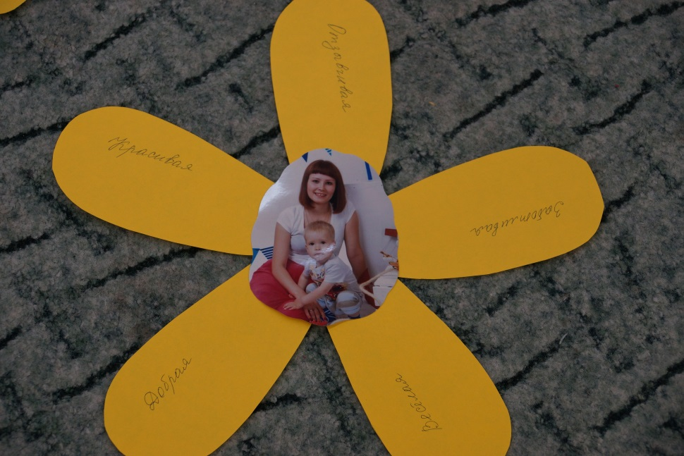
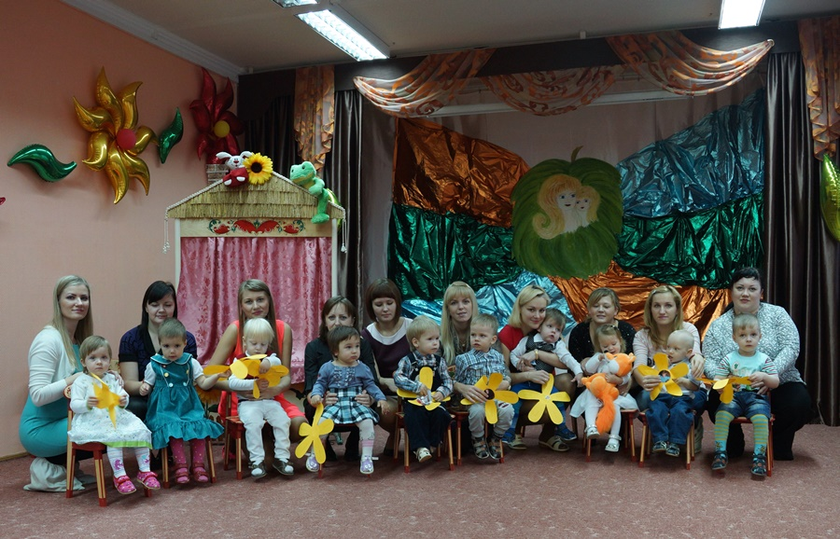
День Матери

Slide 15
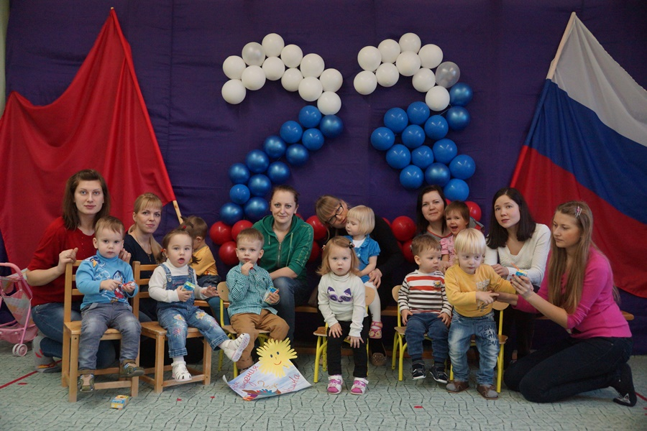
23 февраля

Slide 16
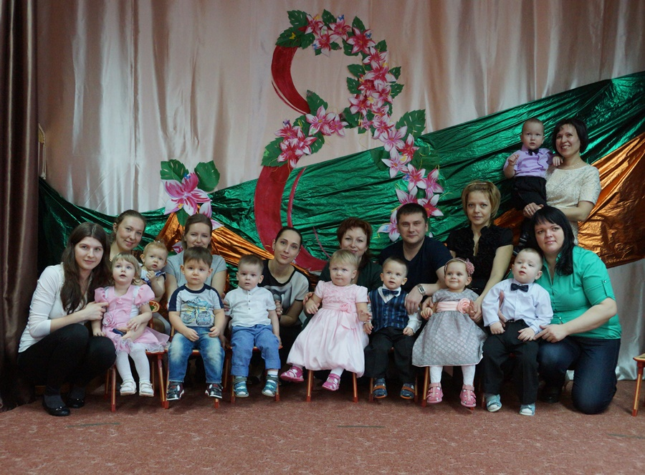
8 марта

Slide 17
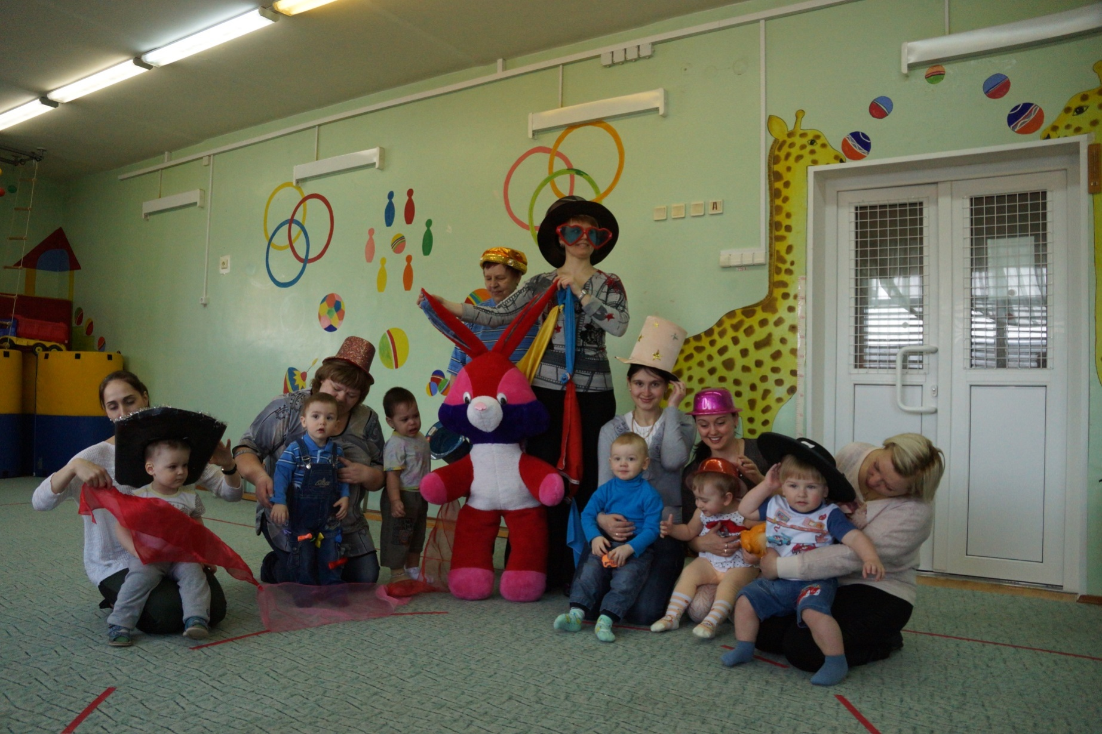
1 апреля – Забавная шляпка

Slide 18
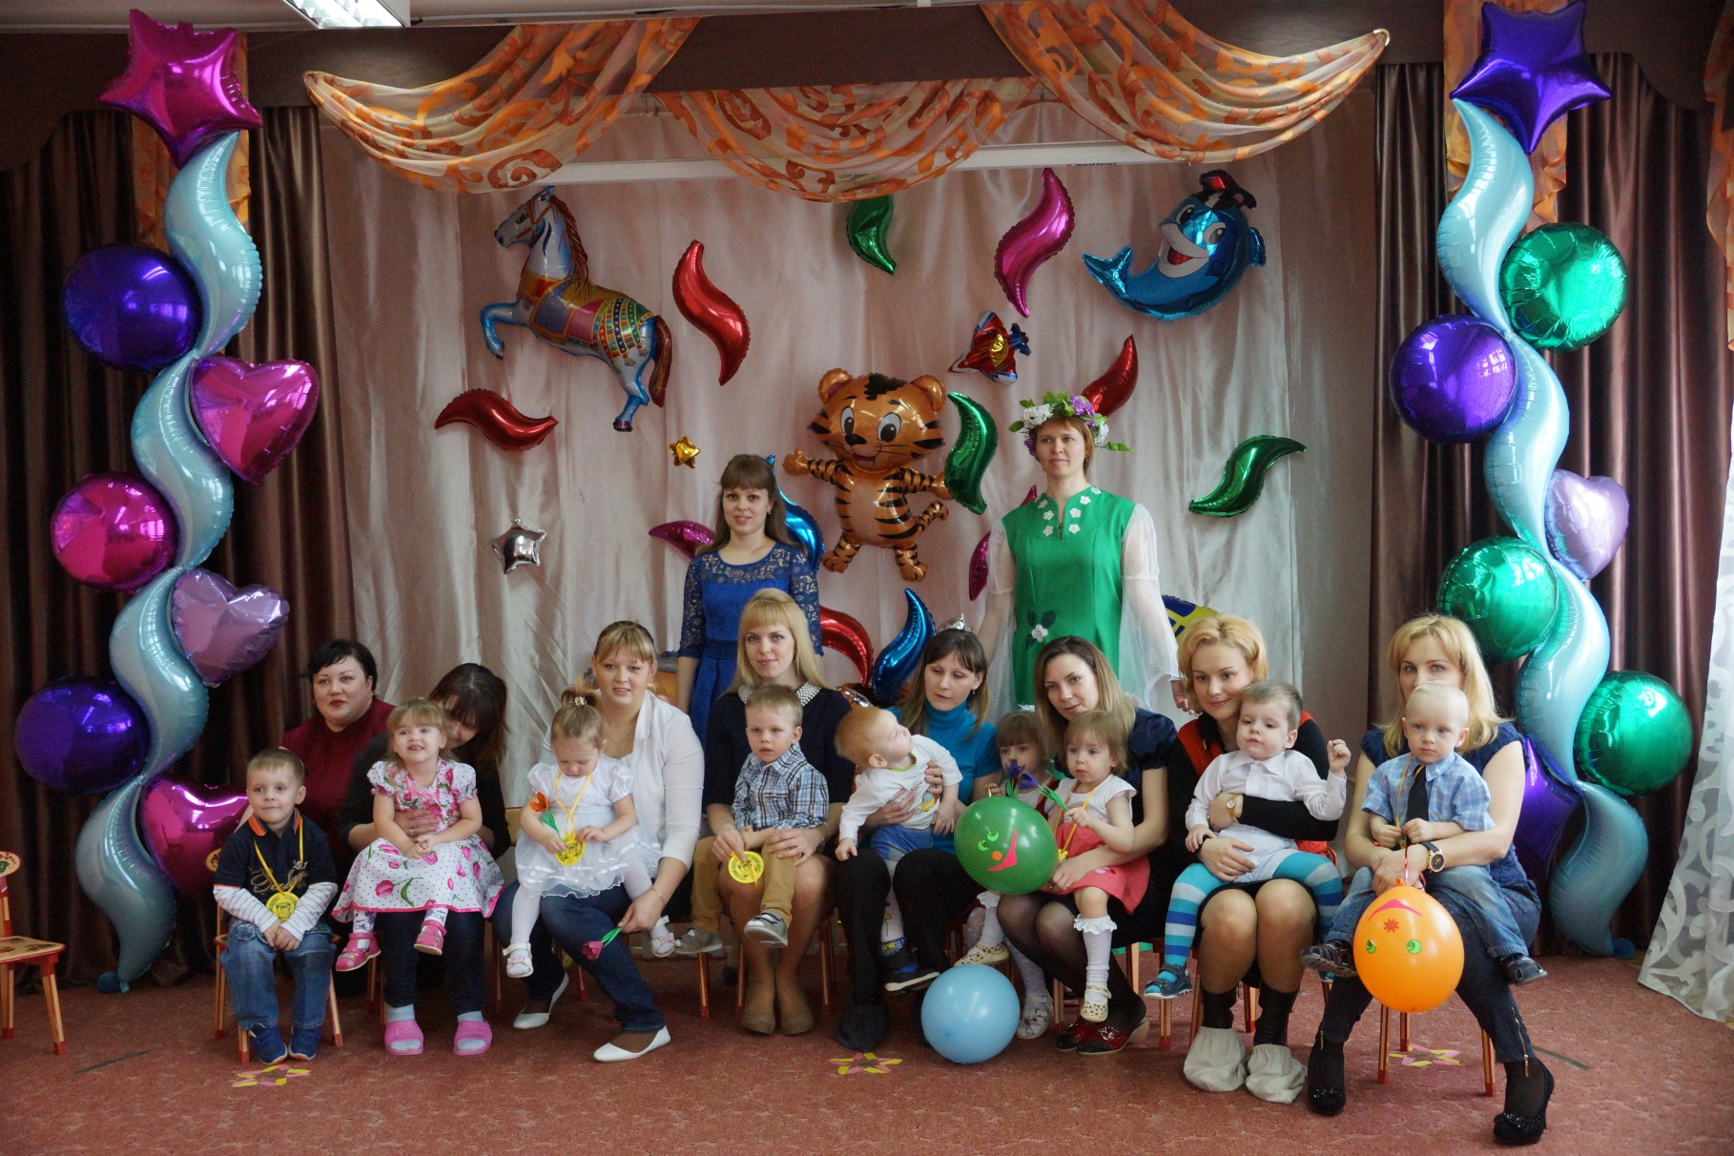
Итоговое занятие «Мой первый выпускной»

Slide 19
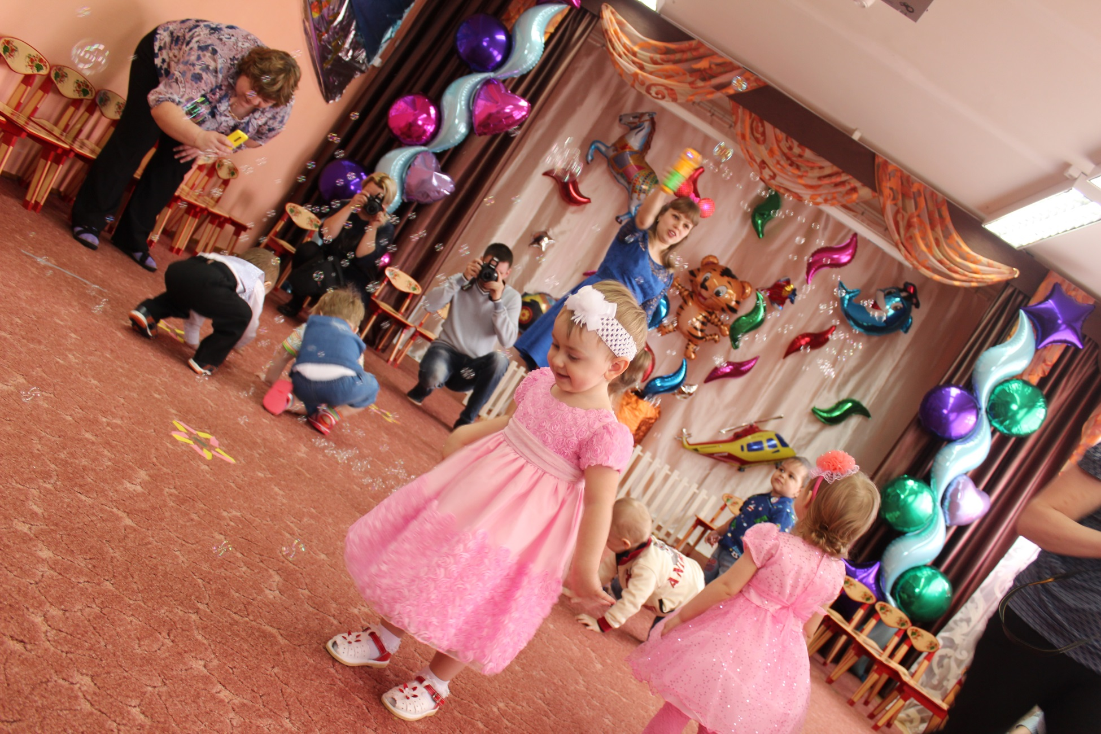

Slide 20
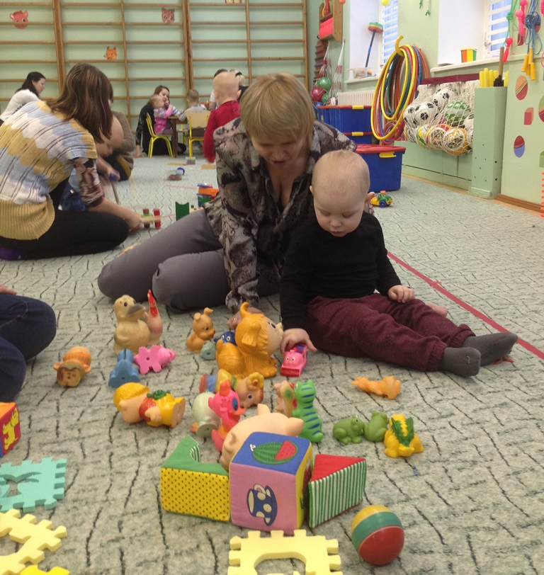
Индивидуальная работа с детьми в присутствии родителей

Slide 21
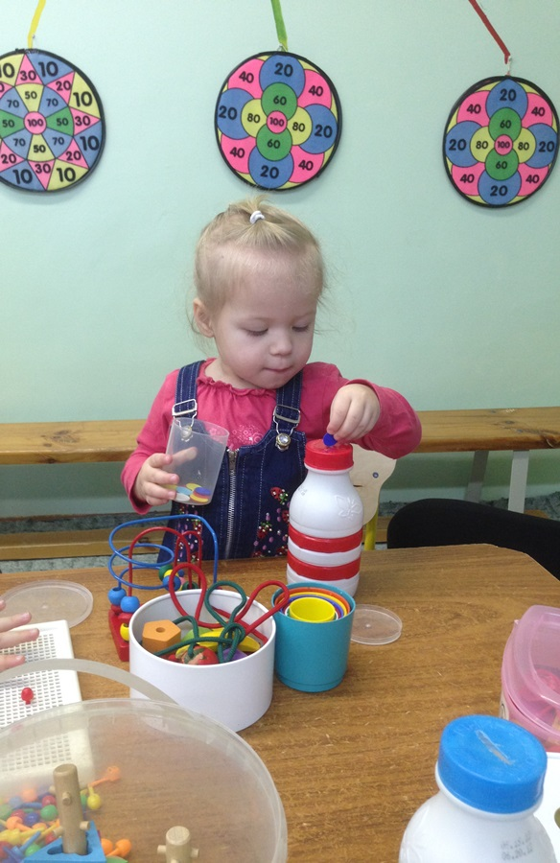
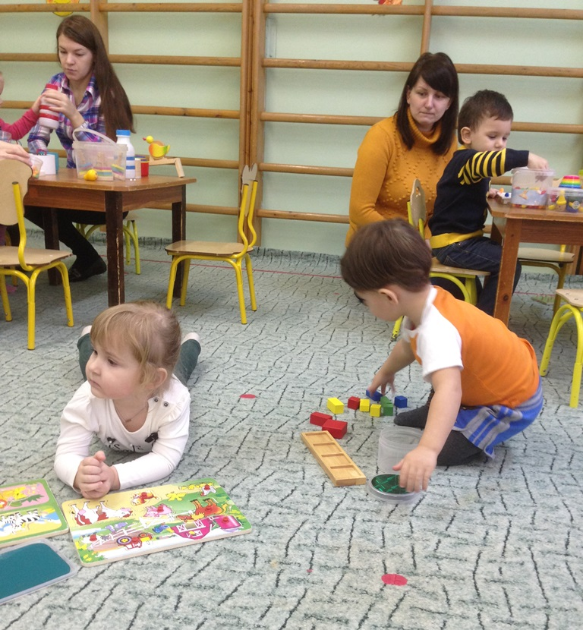
Самостоятельная деятельность – ребенок заинтересован и играет сам

Slide 22
Групповая работа может быть организованна несколькими специалистами одновременно

Slide 23
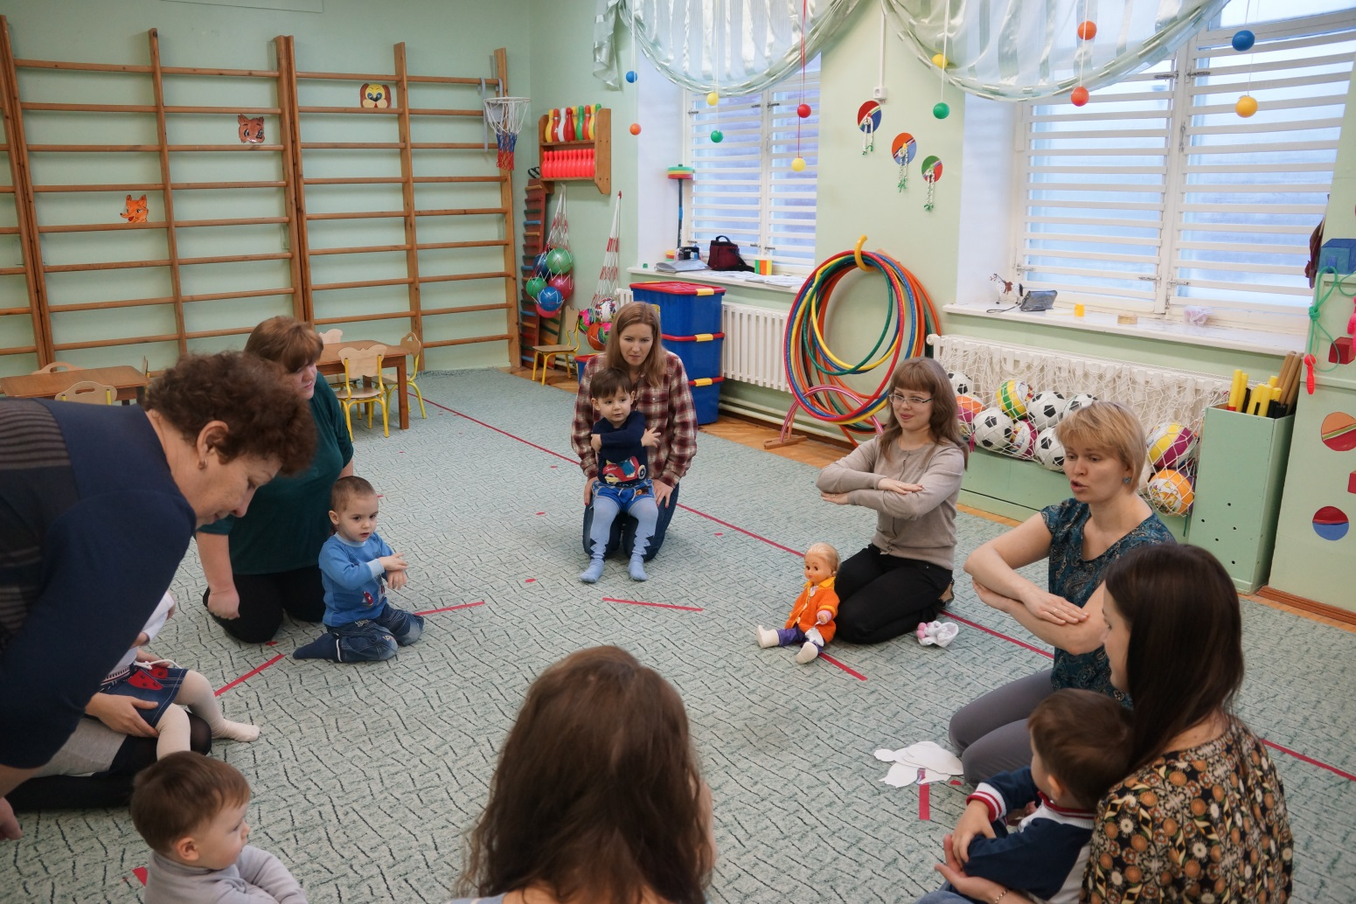
Структура занятия:
Приветствие в кругу

Slide 24
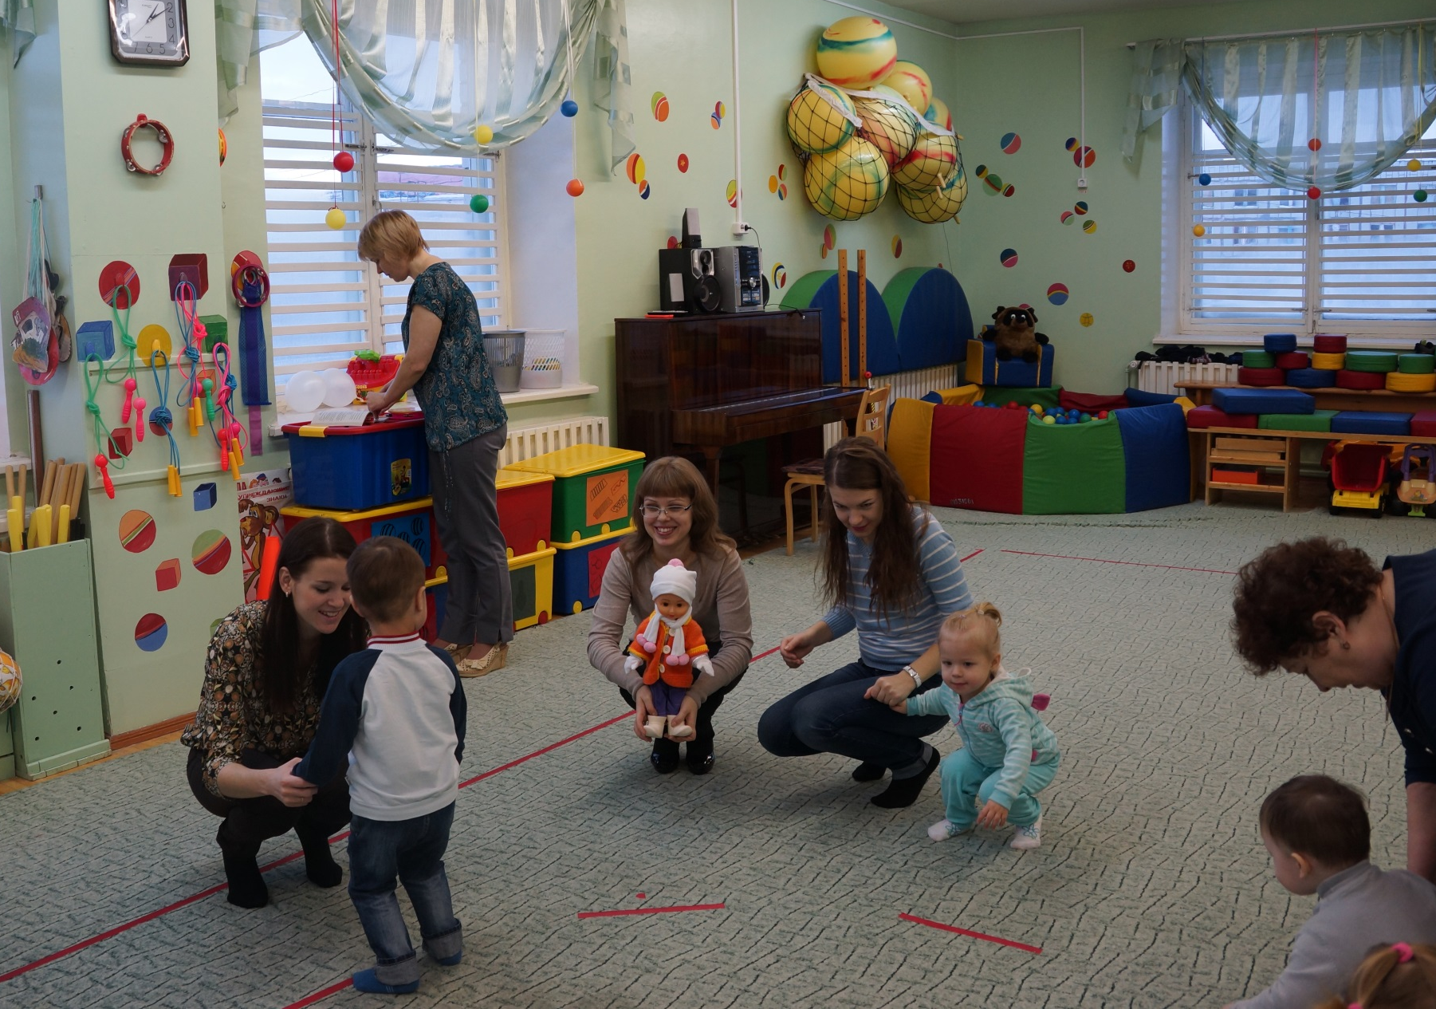
Знакомство с новым персонажем

Slide 25
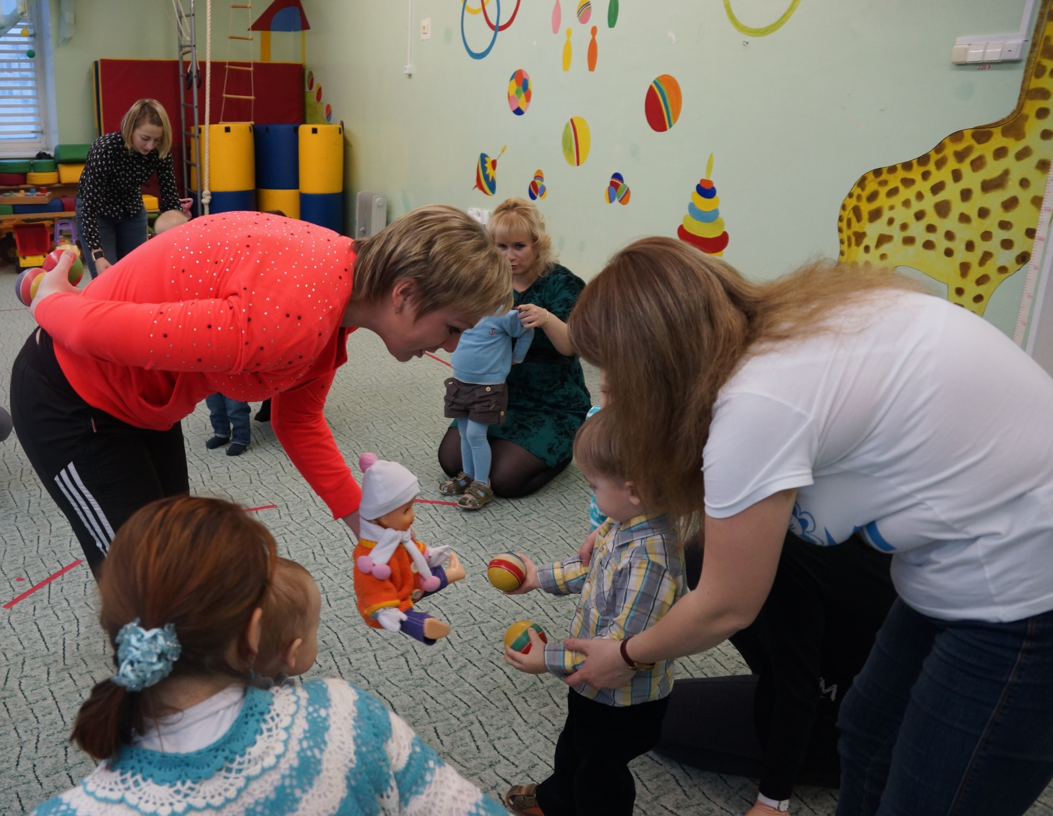
Взаимодействие с персонажем в игре

Slide 26
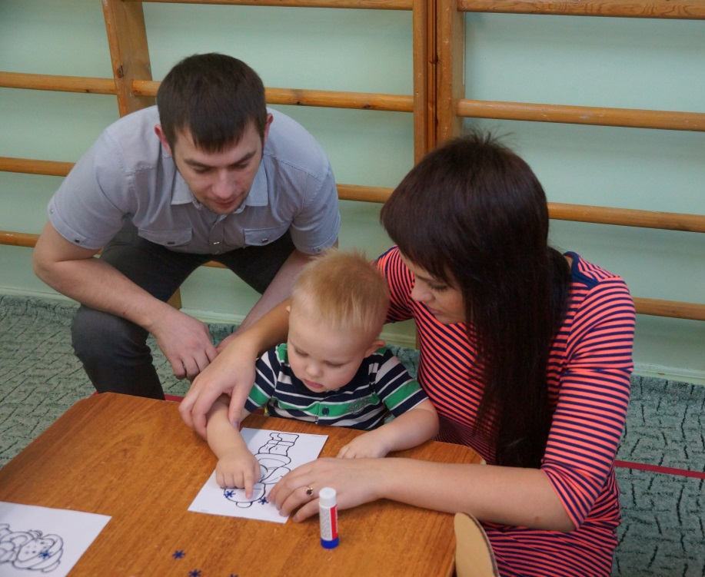
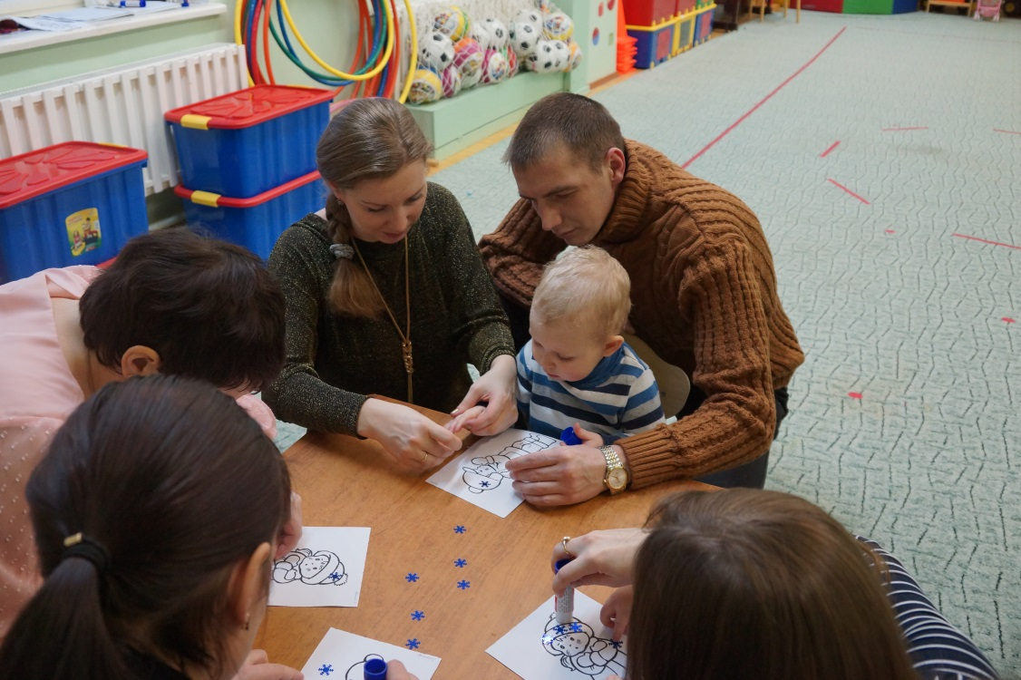
Творческая продуктивная деятельность:
Аппликация
Лепка
Рисование

Slide 27
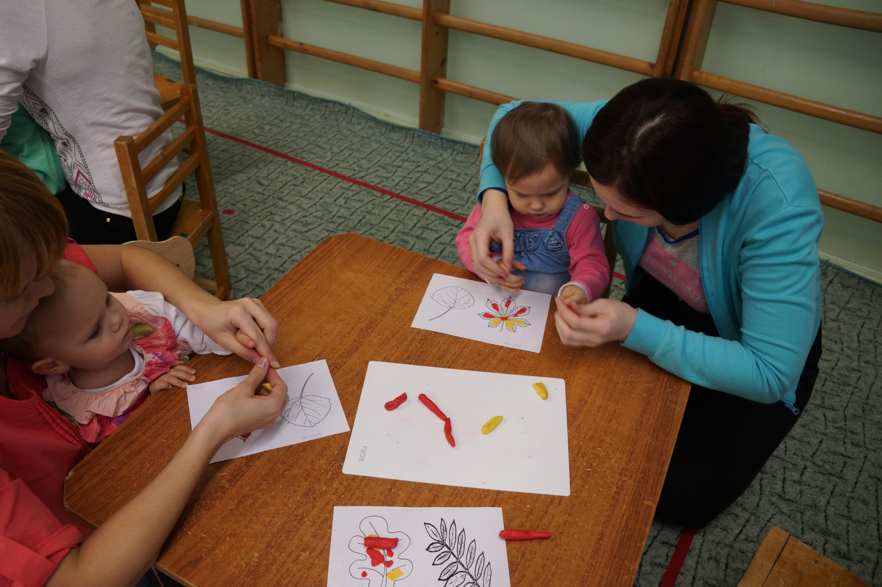

Slide 28
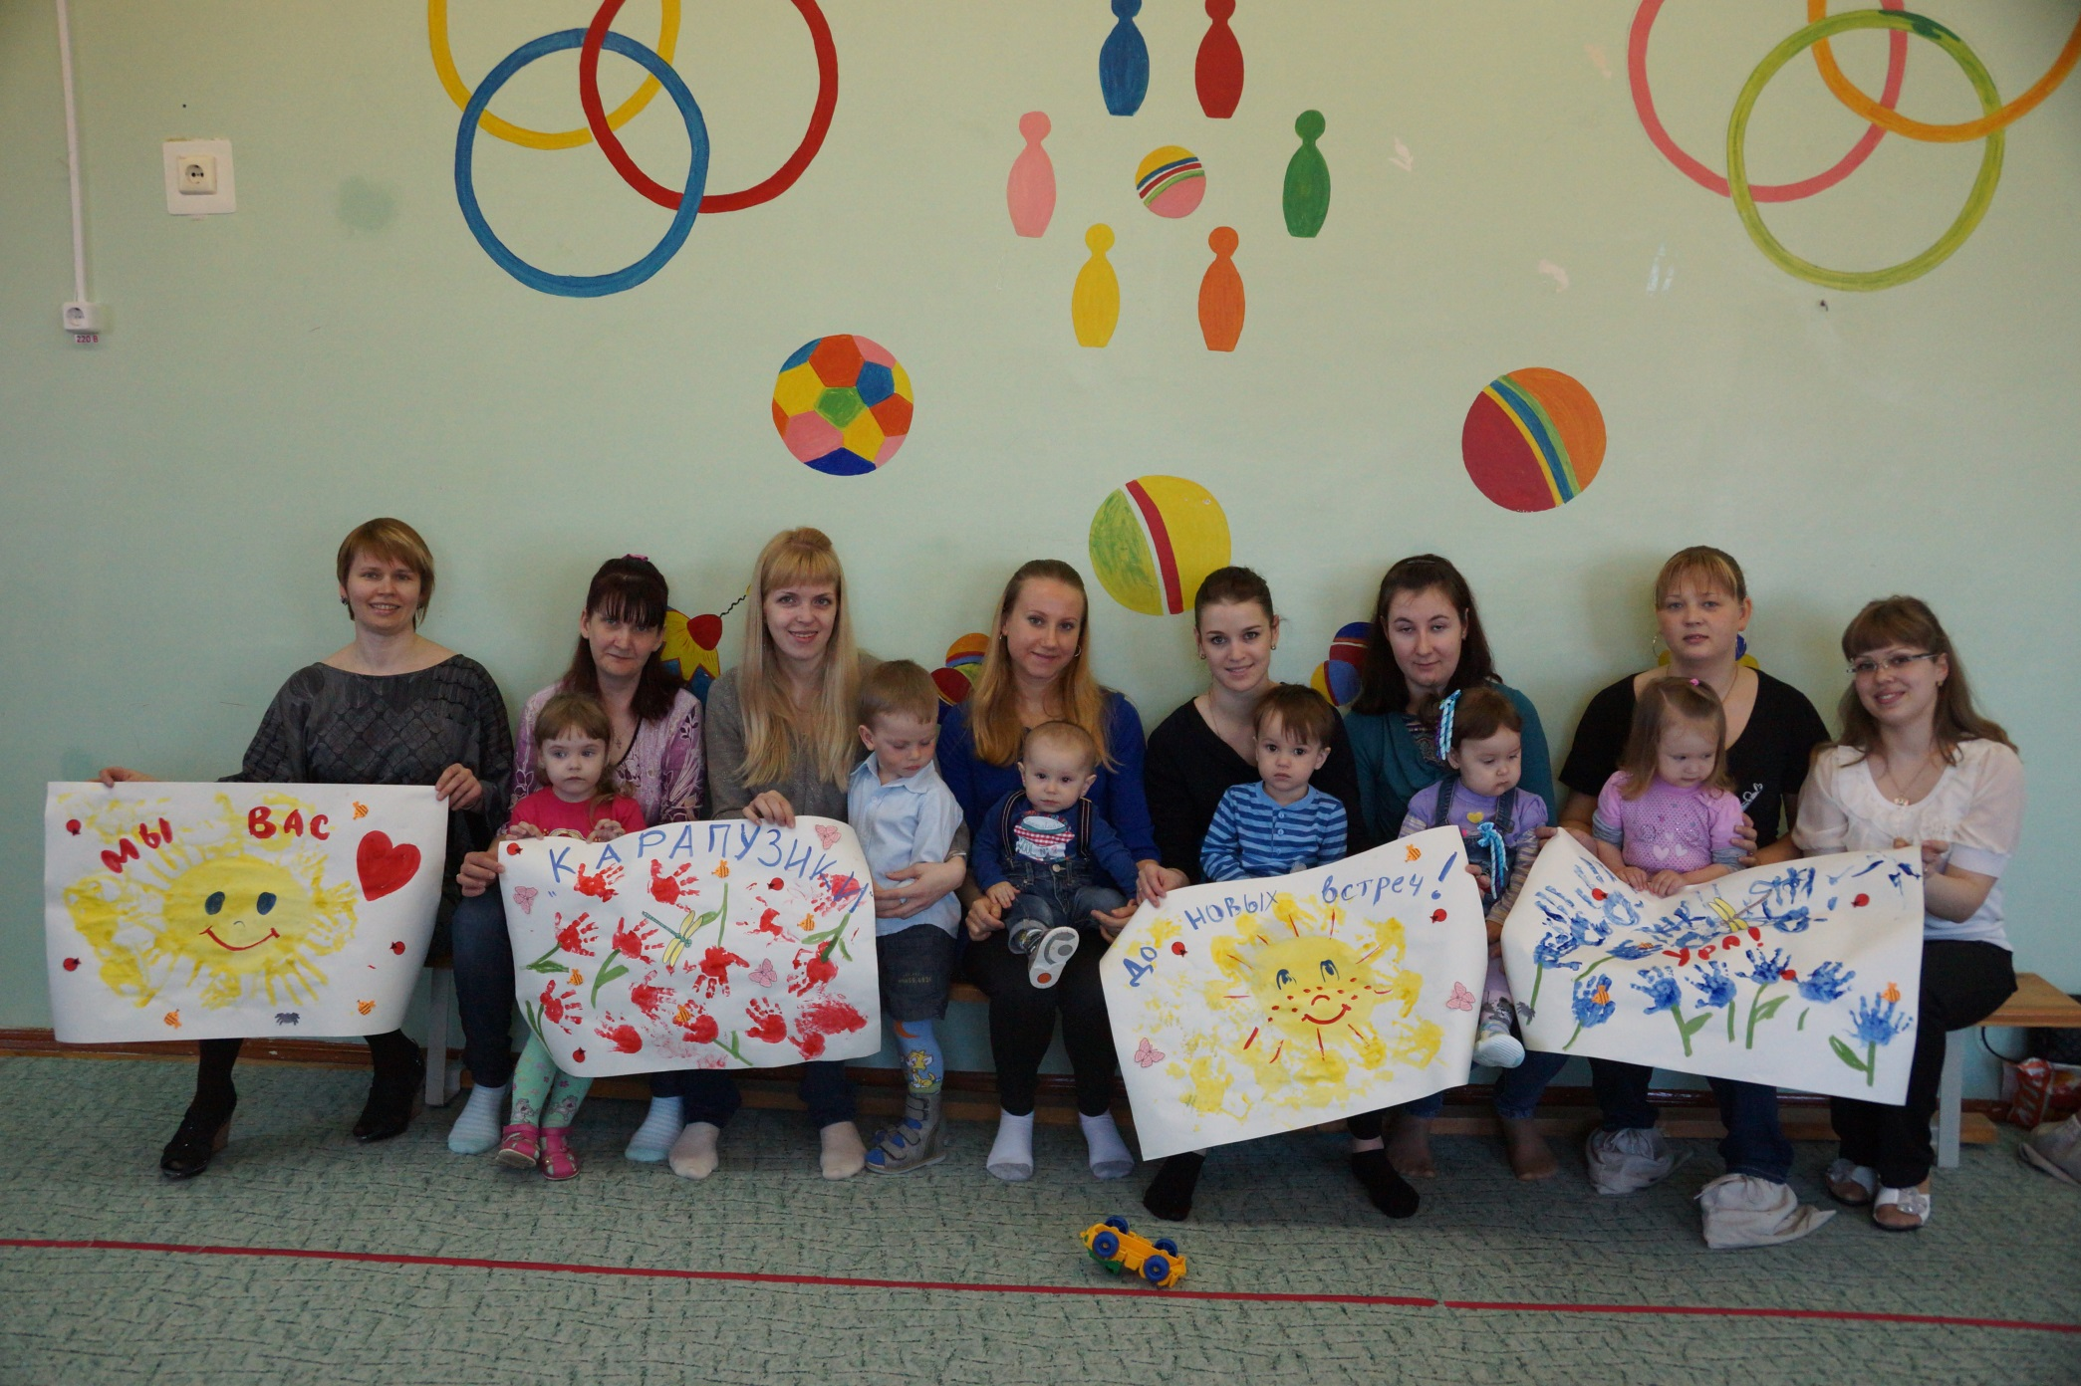

Slide 29
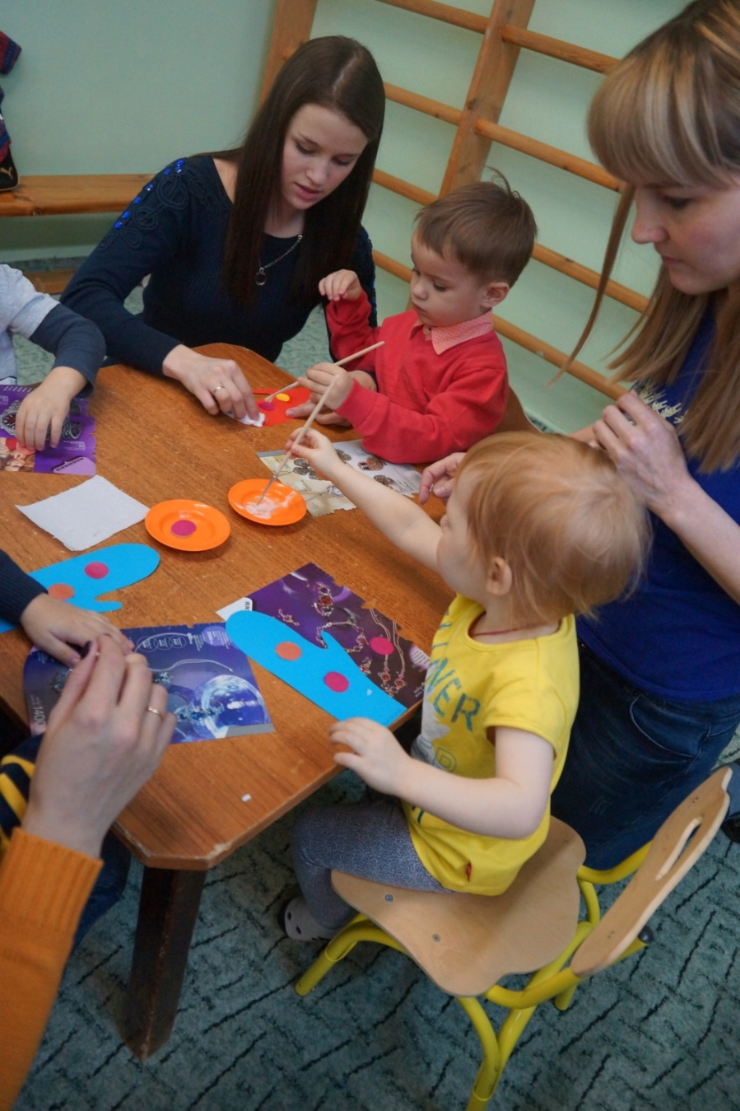
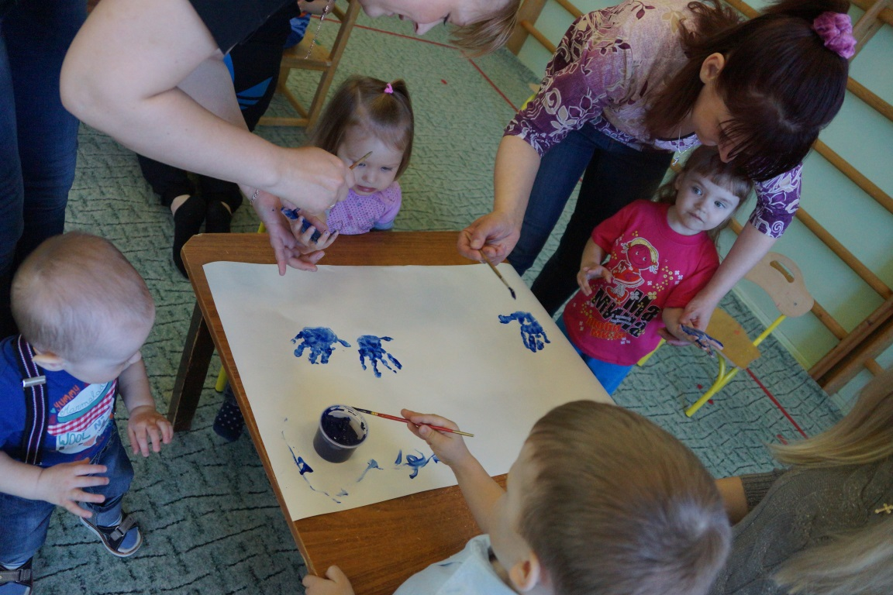
Аппликация
Рисование пальчиковыми красками

Slide 30
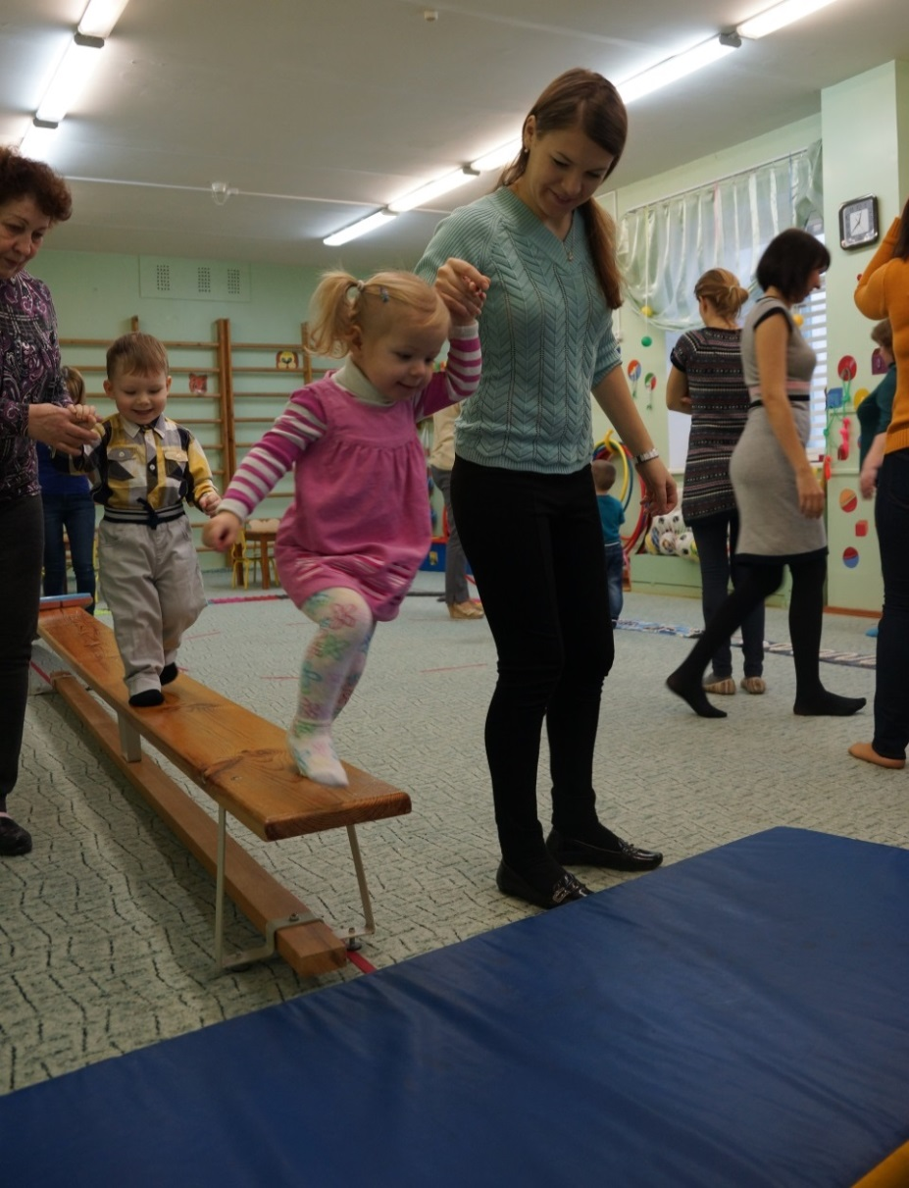
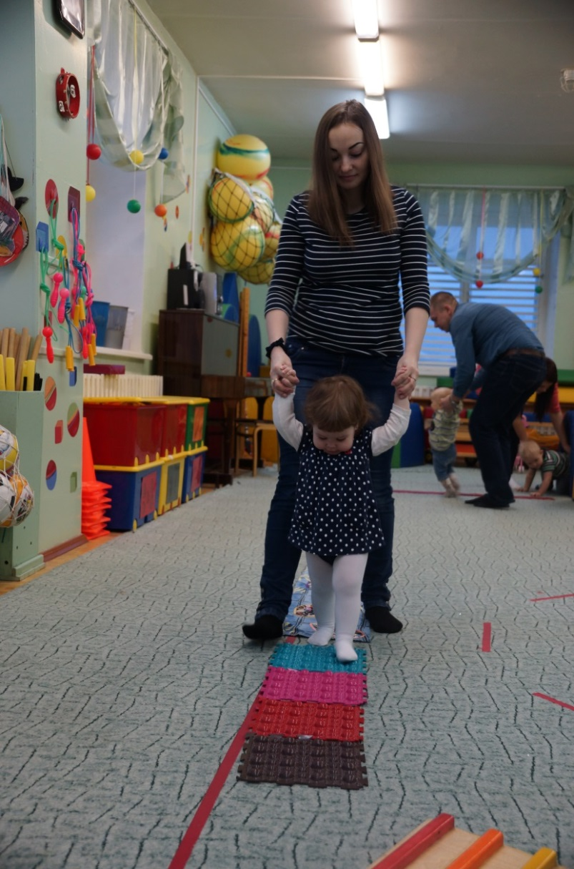
Занятия физкультурой

Slide 31
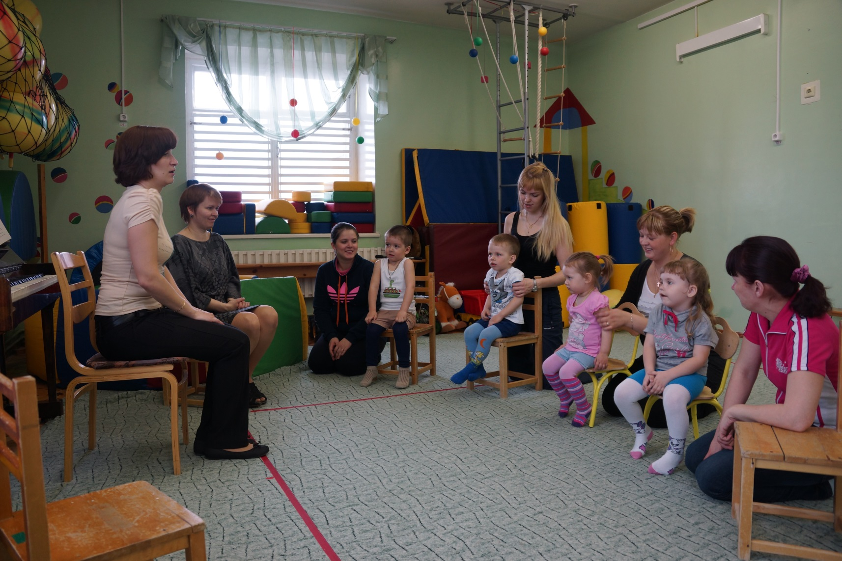
Музыкальное занятие

Slide 32
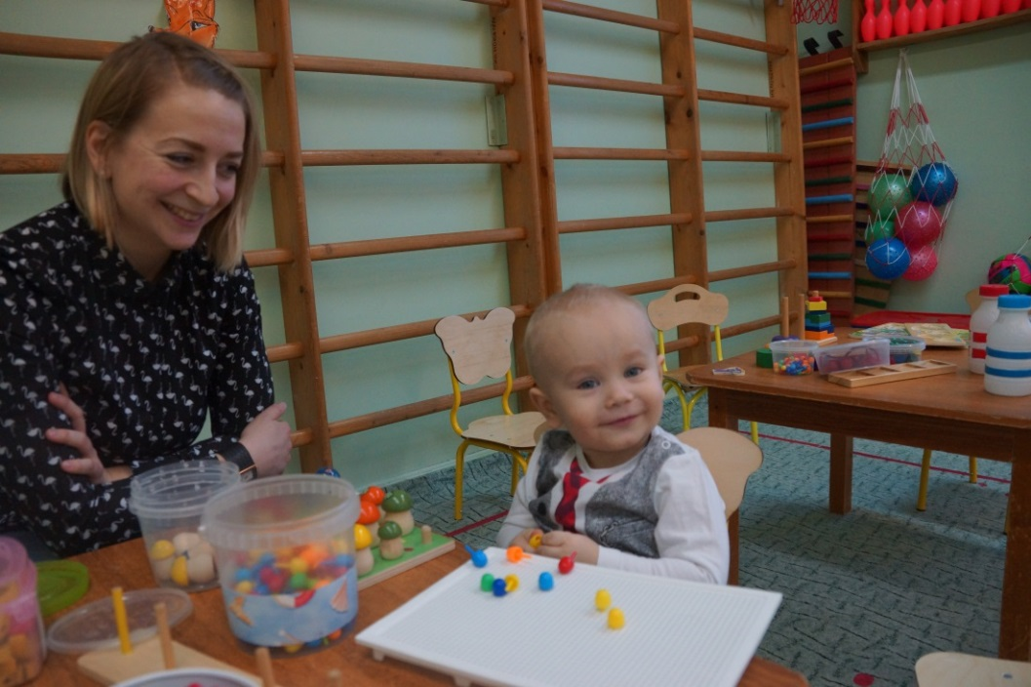
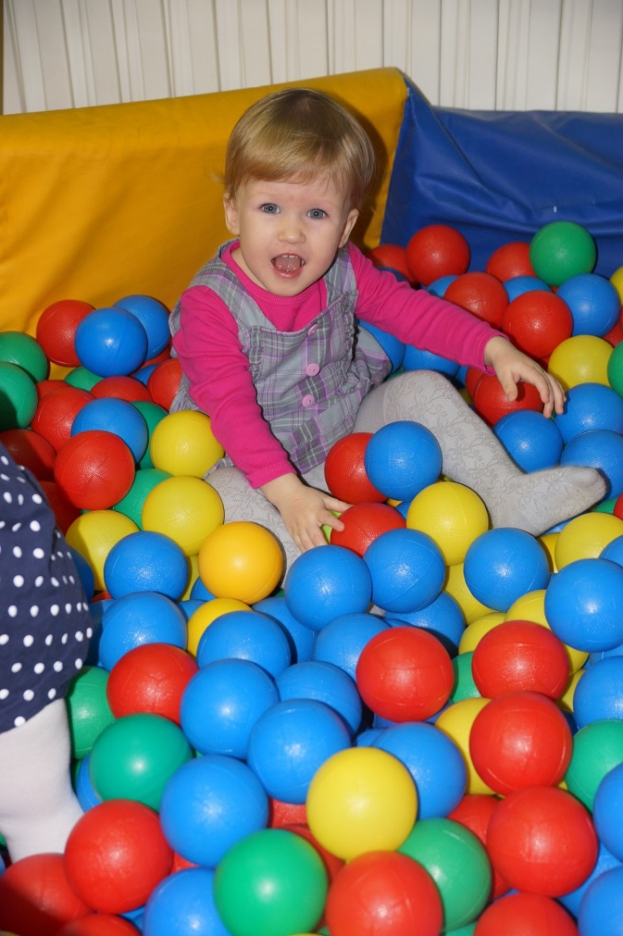
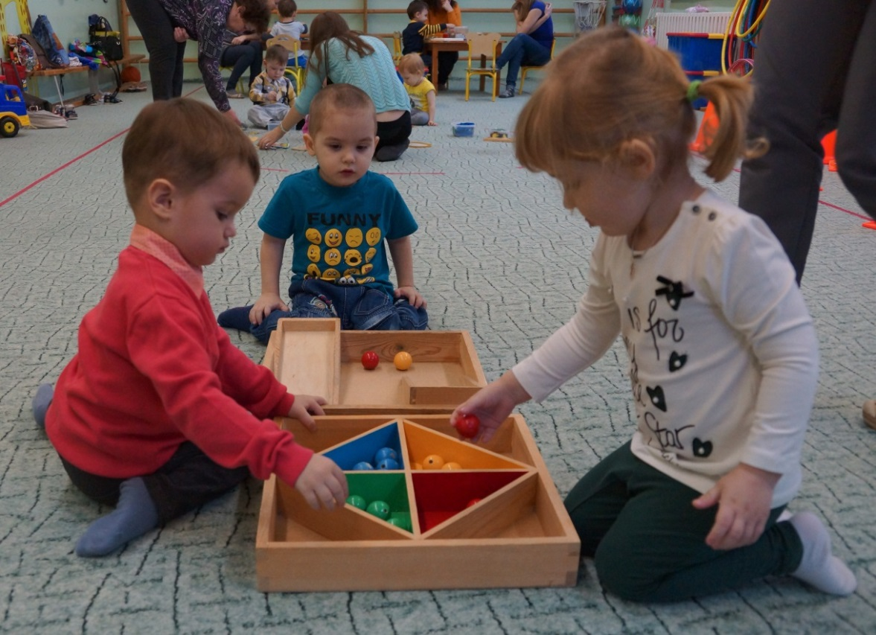
Игровая деятельность

Slide 33
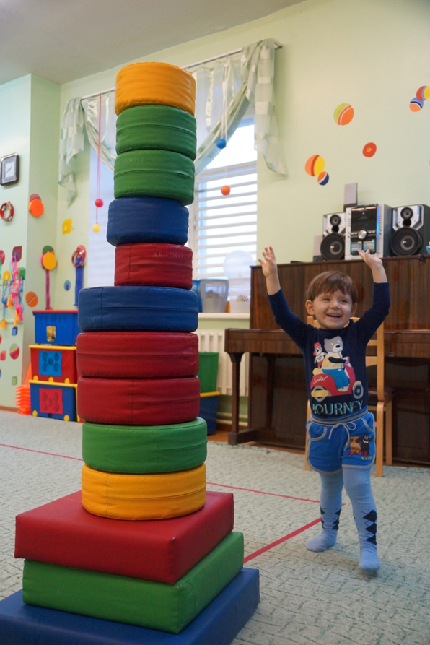
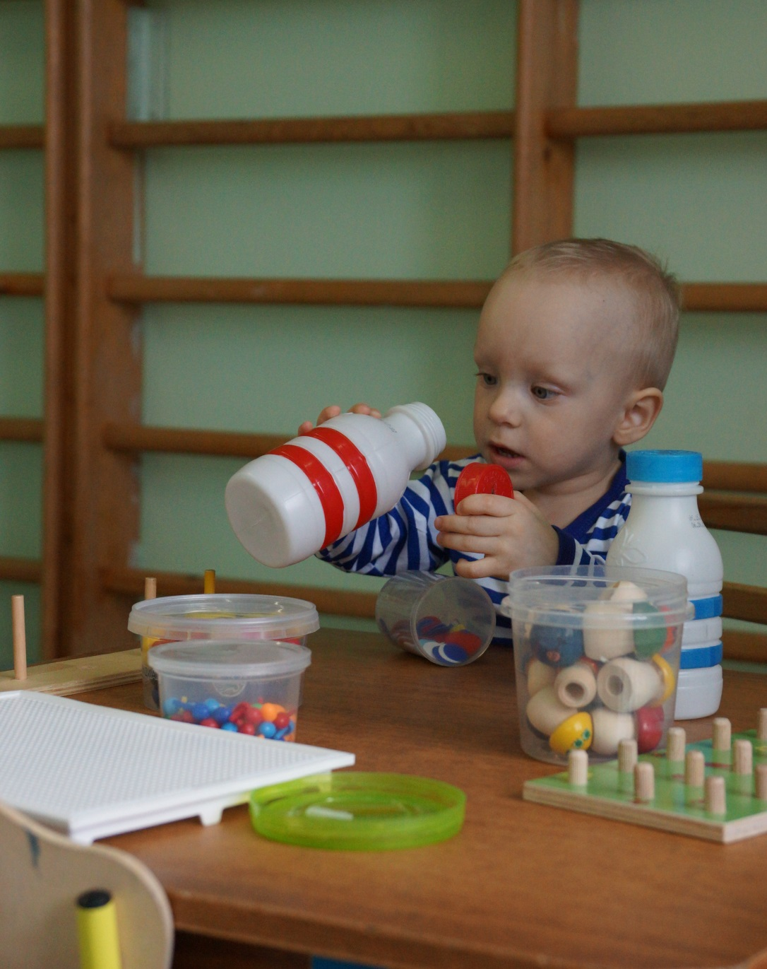

Slide 34
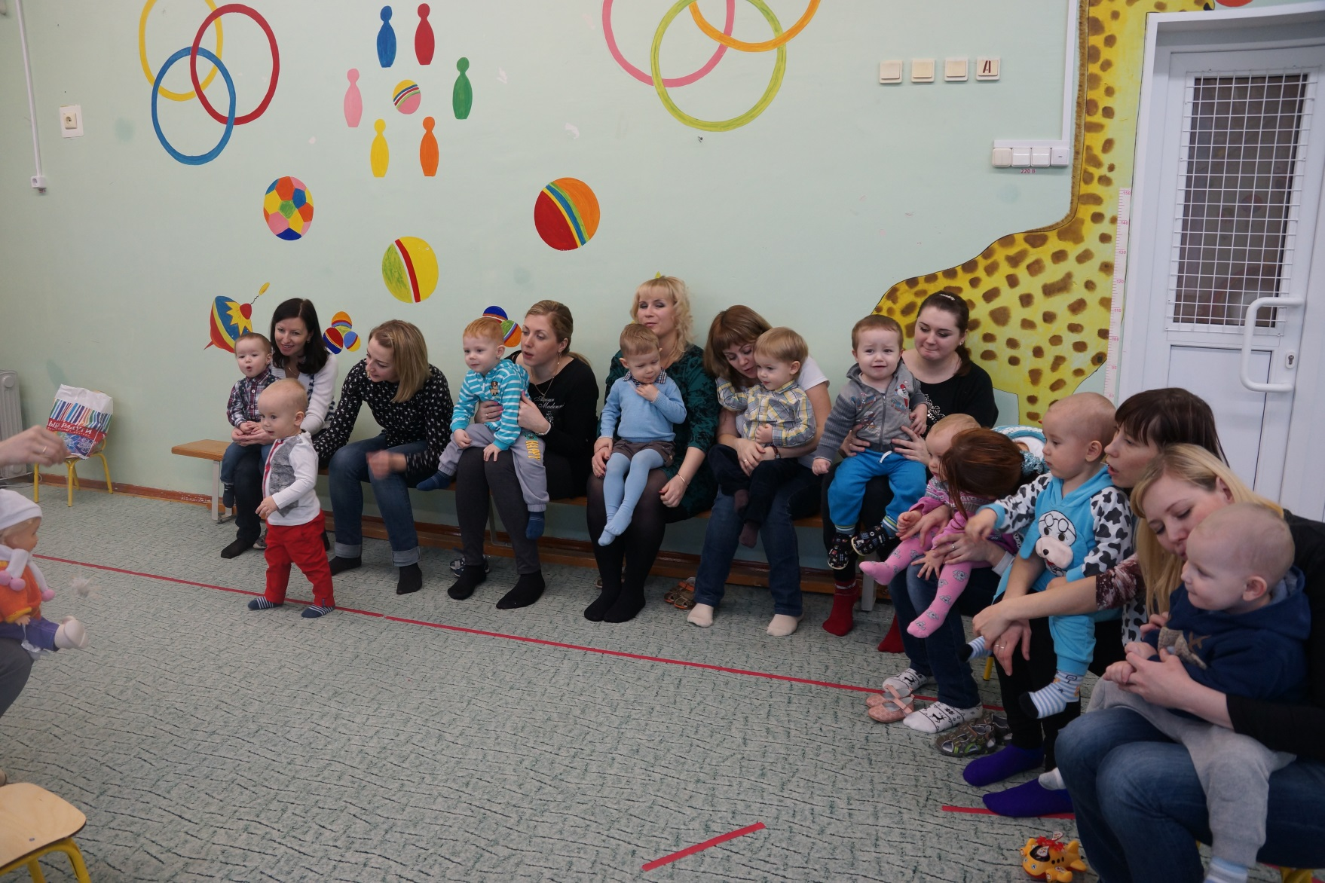
Прощание

Slide 35
Ожидаемые результаты работы в ЦИПР
Ребенок приходит на занятия с удовольствием
Ребенок хочет и умеет контактировать со сверстниками
Ребенок стал использовать в общении больше жестов и слов
Ребенок дожидается своей очереди в игре, умеет слушать

Slide 36
Спасибо за внимание

